Slide 1
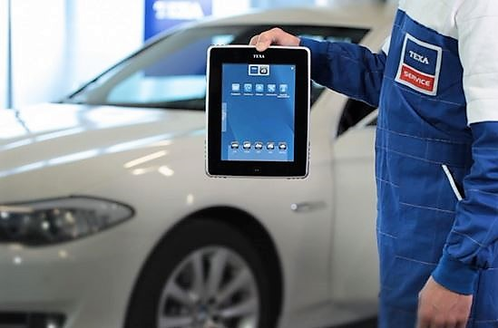
Texa Spa
Fondata nel 1992 da Bruno Vianello e da Manuele Cavalli, TEXA produce sistemi di diagnostica per il settore automotive : strumentazione per la diagnosi elettrica, analizzatori di gas di scarico, stazioni per la manutenzione degli impianti di climatizzazione, dispositivi per la telediagnosi. E’ l’unico produttore a livello globale a coprire con la propria produzione i fabbisogni di strumentazione per 5 tipologie diverse di applicazione (auto, camion, motociclette, off-highway e propulsori marini).
L’azienda nasce con l'intento di realizzare strumenti destinati ai meccanici per risolvere i guasti alle centraline elettroniche dei veicoli, la cui diffusione comincia proprio all'inizio degli anni '90. Passata rapidamente da una dimensione artigianale ad una produzione di tipo industriale, nel 2000 inizia il processo di internazionalizzazione con l’apertura di filiali commerciali estere. Nel 2012 in concomitanza con il ventennale della fondazione, è stata inaugurata la nuova sede, un complesso architettonico sviluppato su 30.000 m² coperti, in un’area di oltre 100.000 mq., dotato di un ristorante interno e luoghi ricreativi per il personale, che oggi ammonta a 560 addetti a livello di gruppo.
L’export copre il 73% della produzione ( 62% UE e 11% extra UE).
L’azienda ha attivato dal 2004 il progetto sociale TEXAEDU, organizzando in 29 istituti professionali italiani, un corso biennale riconosciuto dal Ministero dell’Istruzione che rilascia il diploma legale di “meccatronico”, ovvero di meccanico specializzato in elettronica. La proprietà, per il tramite di tre holding, fa capo a Bruno Vianello (Presidente) e a Manuele Cavalli (Amministratore Delegato). Dal 2016 la governance è stata integrata con un Direttore Generale, Mauro Sordini.
Vdp 2016 :
86,11 mln Euro
Ebitda % 2016 :
20,45 %
CAGR (2010-2016)
8,73 %
PFN 2016
16,73 mln Euro
Top performer di settore (redditività al di sopra delle aziende del comparto
Rating MORE : BBB

